Slide 1
SISTEMAS MECANICOS
Ing. Juan Carlos Vizcaino Aponte

Slide 2
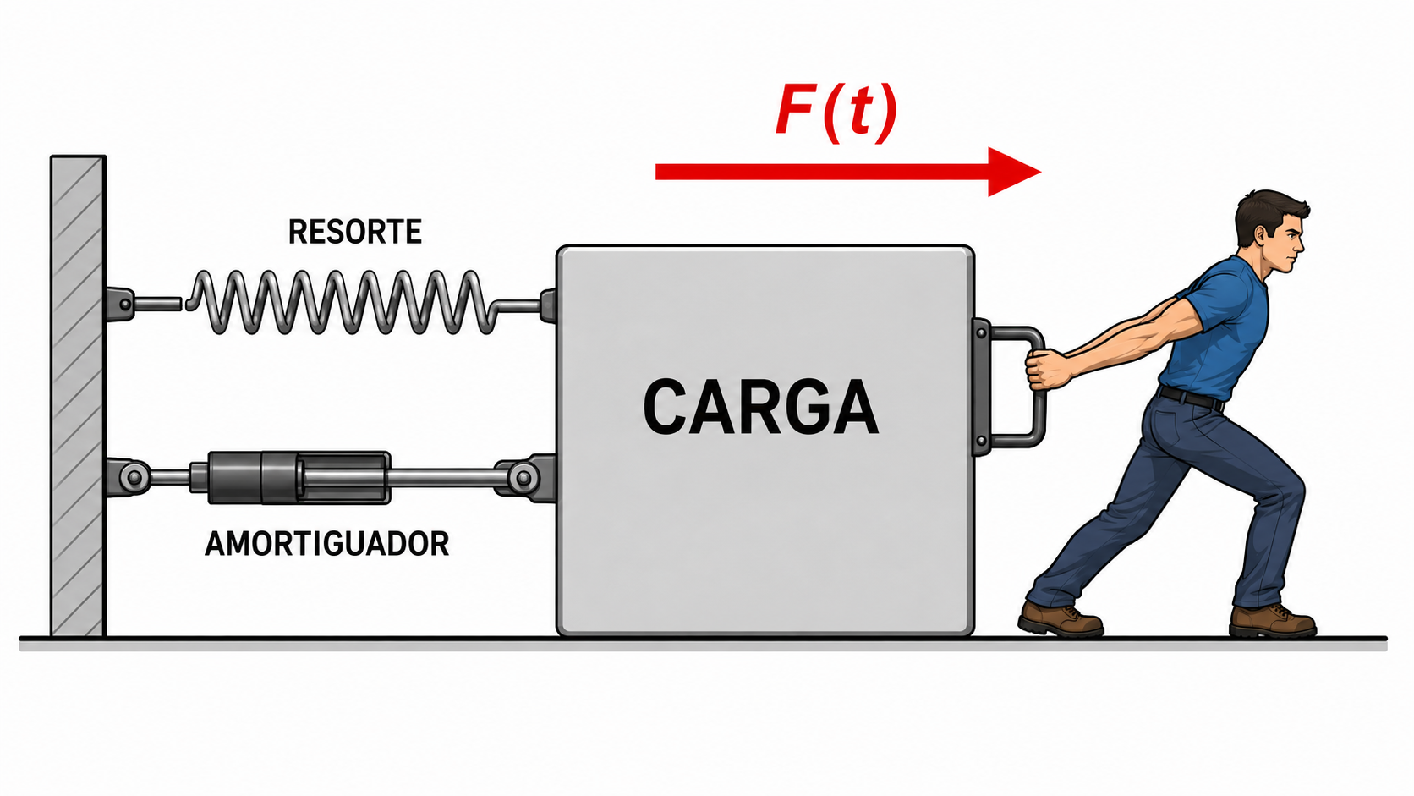

Slide 3
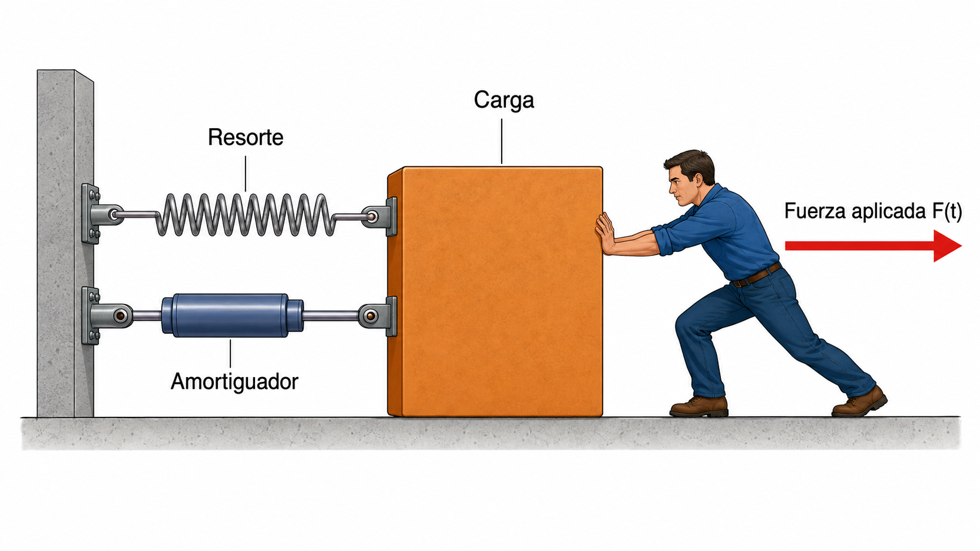

Slide 4
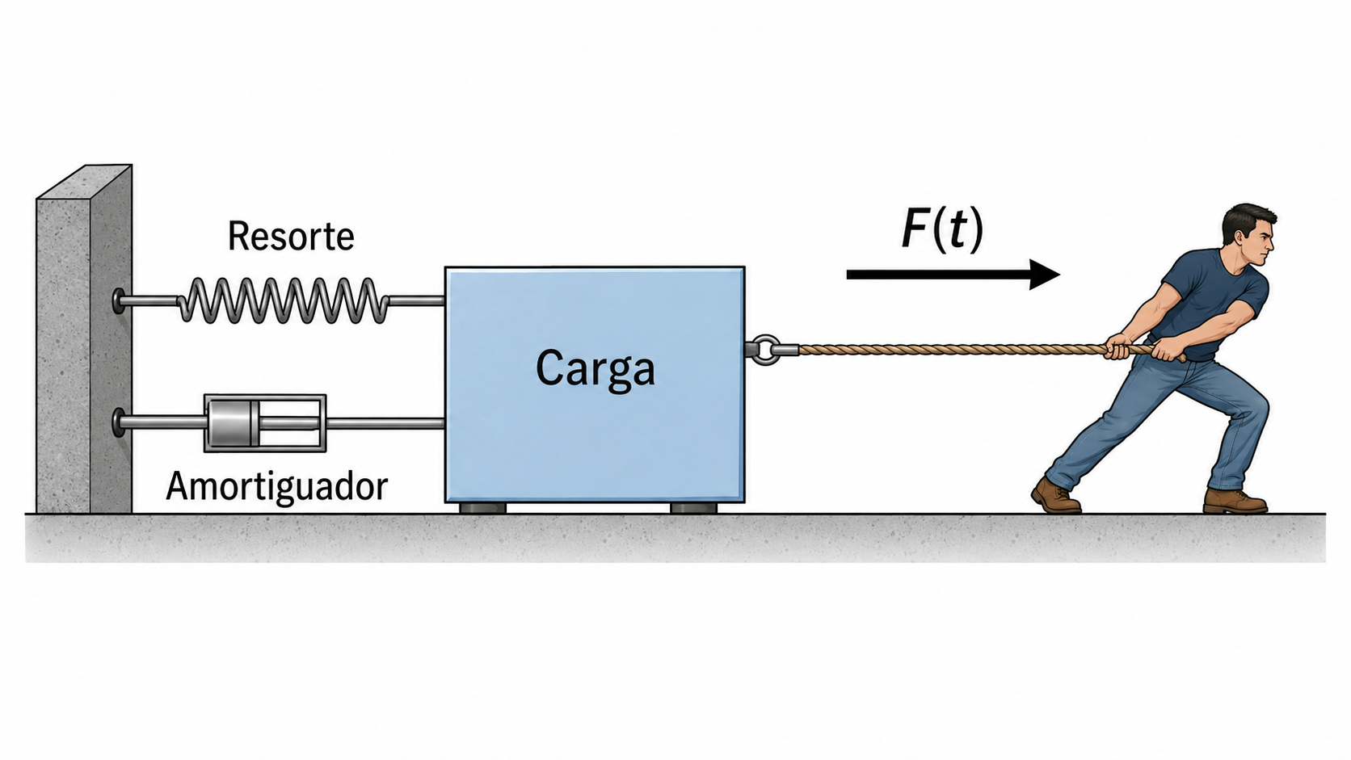

Slide 5
